Slide 1
CHÀO MƯNG HỌC SINH LỚP 11
ĐẾN THAM DỰ TIẾT HỌC LỊCH SỬ
CÙNG VỚI GIÁO VIÊN...............

Slide 2
KHỞI ĐỘNG
Đuổi hình bắt chữ
Quan sát hình ảnh gợi ý, tìm từ/cụm từ phù hợp vào ô chữ

Slide 3
T
H
À
N
H
N
H
À
H
Ồ

Slide 4
H
Ồ
Q
U
Ý
L
Y

Slide 5
T
I
Ề
N
G
I
Ấ
Y

Slide 6
T
H
U
Y
Ề
N
C
H
I
Ế
N
C
Ổ
L
Â
U

Slide 7
S
Ú
N
G
T
H
Ầ
N
C
Ơ

Slide 8
BÀI 9
CUỘC CẢI CÁCH CỦA HỒ QUÝ LY
VÀ TRIỀU HỒ
(CUỐI THẾ KỈ XIV, ĐẦU THẾ KỈ XV)

Slide 9
NỘI DUNG BÀI HỌC
Bối cảnh lịch sử
Nội dung cải cách
Kết quả, ý nghĩa

Slide 10
Hồ Quý Ly và Triều Hồ tiến hành cuộc cải cách trong bối cảnh xã hội Đại Việt như thế nào
Hình thức: cặp đôi
Thời gian: 10 phút
Lĩnh vực | Chính trị | Kinh tế - Xã hội
Tình hình
Yêu cầu đặt ra cho Đại Việt lúc đó là gì ?
Notes:
: https://vtv.vn/video/hao-khi-ngan-nam-xa-hoi-dai-viet-cuoi-thoi-tran-du-tong-phan-1-283842.htm
GV Cho HS xem video xong sẽ nhấn đồng hồ 10 phút để thảo luận

Slide 11
Notes:
: https://vtv.vn/video/hao-khi-ngan-nam-xa-hoi-dai-viet-cuoi-thoi-tran-du-tong-phan-1-283842.htm
GV Cho HS xem video xong sẽ nhấn đồng hồ 10 phút để thảo luận

Slide 12
BÁO CÁO
SẢN PHẨM

Slide 13
Lĩnh vực | Chính trị | Kinh tế - Xã hội
Tình hình | - Từ năm 1358, triều Trần khủng hoảng, suy yếu. Biểu hiện: + Triều chính bị gian thần lũng đoạn. + Tầng lớp quý tộc Trần cũng suy thoái, không còn giữ kỉ cương, phép nước. + Triều Trần gặp khó khăn khi đối phó với các cuộc tấn công của Chăm – pa và sự đe doạ của nhà Minh. | - Kinh tế: + Mất mùa, đói kém diễn ra thường xuyên. + Quý tộc, quan lại, địa chủ tìm cách chiếm đoạt ruộng đất trên quy mô lớn. - Xã hội: Các cuộc khởi nghĩa của nông dân và nô tì diễn ra liên tục ở nhiều vùng miền.
Yêu cầu đặt ra: Giải quyết khủng hoảng kinh tế - xã hội, thủ tiêu những yếu tố cát cứ của quý tộc nhà Trần, xây dựng và củng cố đất nước về mọi mặt.

Slide 14
1. Bối cảnh lịch sử
a. Về chính trị
- Từ năm 1358, triều Trần nhanh chóng khủng hoảng, suy yếu. Biểu hiện:
+ Triều chính bị gian thần lũng đoạn.
+ Tầng lớp quý tộc Trần cũng suy thoái, không còn giữ kỉ cương, phép nước.
+ Triều Trần gặp khó khăn khi đối phó với các cuộc tấn công của Chăm – pa và sự đe doạ của nhà Minh.
b. Về kinh tế - xã hội
- Kinh tế:
+ Mất mùa, đói kém diễn ra thường xuyên.
+ Quý tộc, quan lại, địa chủ tìm cách chiếm đoạt ruộng đất trên quy mô lớn.
- Xã hội: Các cuộc khởi nghĩa của nông dân và nô tì diễn ra liên tục ở nhiều vùng miền.
Notes:
Đây là nội dung ghi bài

Slide 15
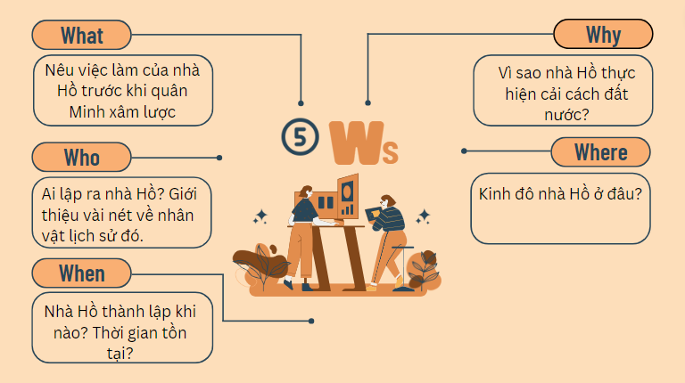
Làm việc cá nhân trả lời câu hỏi theo hướng dẫn phiếu học tập
PHIẾU HỌC TẬP

Slide 16
BÁO CÁO
SẢN PHẨM

Slide 17
Làm việc cá nhân trả lời câu hỏi theo hướng dẫn phiếu học tập
Câu hỏi | Đáp án
1 – Who: Ai lập ra nhà Hồ? Giới thiệu về nhân vật lịch sử này. | - Hồ Quý Ly (trước có tên là Lê Quý Ly, quê ở Vĩnh Lộc (Thanh Hoá), đỗ thi Hương thời Trần, quan đại Thần của triều Trần…).
2 – When: Nhà Hồ thành lập khi nào? Thời gian tồn tại… | - Năm 1400, tồn tại 7 năm
3 – Where: Kinh đô nhà Hồ ở…. | - Thành Tây Đô (Thanh Hoá)
4 – What: Việc làm của nhà Hồ trước khi quân Minh xâm lược | - Dời đô về thành Tây Đô, đổi Quốc hiệu – Đại Ngu, cải cách đất nước….
5 - Why: Vì sao nhà Hồ tiến hành cải cách đất nước? | - Đất nước khủng hoảng, suy yếu…

Slide 18
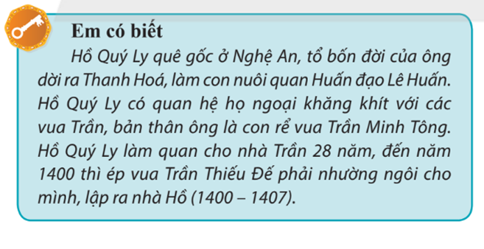
So sánh và nhận xét giữa nhân vật Hồ Quý Ly và Trần Thủ Độ
Notes:
Đối với lớp giỏi, GV sẽ đặt câu hỏi này

Slide 19
1. Bối cảnh lịch sử
c. Hồ Quý Ly và sự thành lập nhà Hồ
- Hồ Quý Ly – một đại thần nhà Trần, đề xuất và tiến hành những cải cách trên nhiều lĩnh vực.
- Năm 1400, nhà Hồ thành lập và tiếp tục cải cách đất nước đến năm 1407.
Notes:
Đây là nội dung ghi bài

Slide 20
NỘI DUNG BÀI HỌC
Bối cảnh lịch sử
Nội dung cải cách
Kết quả, ý nghĩa

Slide 21
Trình bày nội dung cải cách của Hồ Quý Ly
Hình thức: nhóm ( 4-8 học sinh)
Thời gian: 10 phút
Vòng chuyên gian: Thảo luận các nhóm chuyên gia theo một trong những nội dung cải cách Hồ Quý Ly

Slide 22
NHÓM MÀU ĐỎ
Tìm hiểu nội dung cải cách về tổ chức chính quyền (hành chính), luật pháp
Đọc tư liệu và trả lời câu hỏi sau 1 – Đoạn tư liệu trên đề cập đến nội dung cải cách nào? ……………………………………………………………. | 2 – Về tổ chức chính quyền, luật pháp Hồ Quý Ly và triều Hồ còn có nội dung nào khác? ………………………………. ………………………………. ………………………………. ………………………………. ……………………………….
Notes:
GV đã phát PBT cho HS

Slide 23
NHÓM MÀU XANH
Tìm hiểu nội dung cải cách về quân đôi, quốc phòng
Đọc tư liệu và trả lời câu hỏi sau 1 – Thành Tây Đô xây dựng nhằm mục đích gì? ……………………………………………………………. | 2 – Về quân đội, quốc phòng Hồ Quý Ly và triều nhà Hồ còn có nội dung nào khác? ………………………………. ………………………………. ………………………………. ………………………………. ……………………………….
Notes:
GV đã phát PBT cho HS

Slide 24
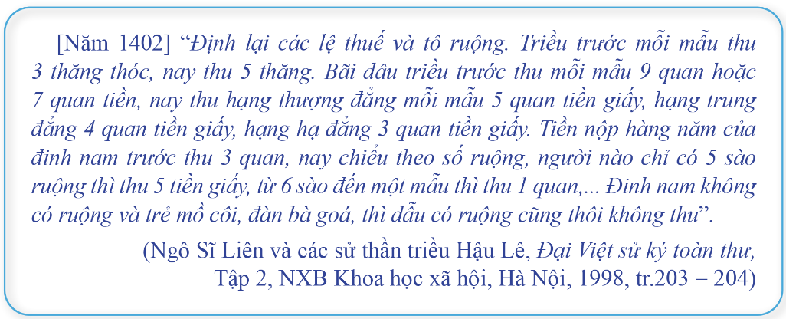
NHÓM MÀU VÀNG
Tìm hiểu nội dung cải cách về kinh tế, xã hội
Đọc tư liệu và trả lời câu hỏi sau 1 – Đoạn tư liệu trên đề cập nội dung cải cách nào? ……………………………………………………………. | 2 – Về kinh tế - xã hội Hồ Quý Ly và triều nhà Hồ còn có nội dung nào khác? ………………………………. ………………………………. ………………………………. ………………………………. ……………………………….
Notes:
GV đã phát PBT cho HS

Slide 25
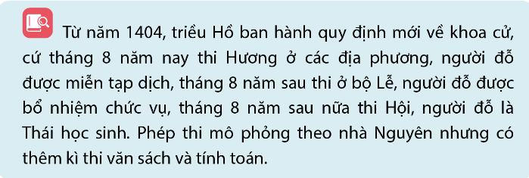
NHÓM MÀU TRẮNG
Tìm hiểu nội dung cải cách về văn hoá
Đọc tư liệu và trả lời câu hỏi sau 1 – Nội dung trong tư liệu liên quan đến nội dung cải cách nào?………………………………………………………. | 2 – Hồ Quý Ly và triều Hồ còn có cải cách nào về văn hoá? ………………………………. ………………………………. ………………………………. ………………………………. ………………………………. ……………………………….
Notes:
GV đã phát PBT cho HS

Slide 26
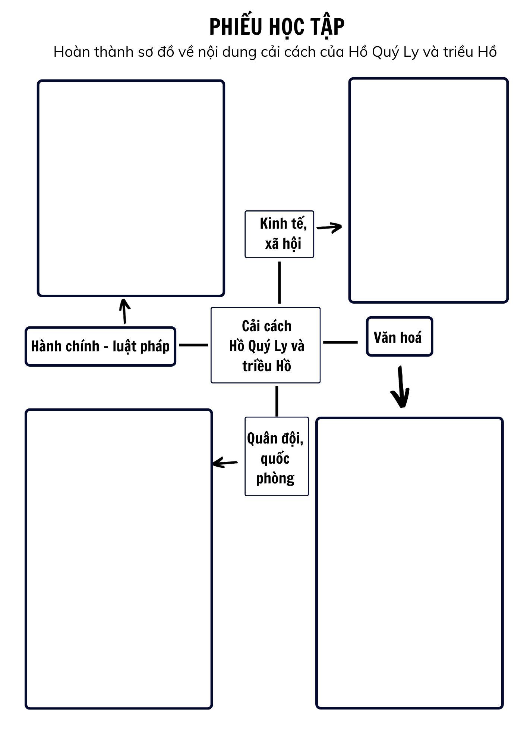
Vòng mảnh ghép: GV ghép các thành viên nhóm chuyên gia (mỗi nhóm ít nhất 1 thành viên/nội dung từ nhóm chuyên gia), thảo luận về nội dung cuộc cải cách của Hồ Quý Ly và triều Hồ theo hướng dẫn phiếu học tập.
Notes:
+ Vòng 2: Nhóm mảnh ghép
Hình thành nhóm mới khoảng từ 4 - 4 người (bao gồm 1-2 người từ nhóm 1; 1-2 từ nhóm 2; 1-2 người từ nhóm 3…), gọi là nhóm mảnh ghép.
Các câu hỏi và câu trả lời của vòng 1 được các thành viên trong nhóm mới chia sẻ đầy đủ với nhau.
Khi mọi thành viên trong nhóm mới đều hiểu, được tất cả nội dung ở vòng 1 thì nhiệm vụ mới sẽ được giao cho các nhóm để giải quyết (lưu ý nhiệm vụ mới này phải gắn liền với kiến thức thu được ở vòng 1).
Các nhóm mới thực hiện nhiệm vụ trình bày và chia sẻ kết quả.

Slide 27
BÁO CÁO
SẢN PHẨM

Slide 28
NHÓM MÀU ĐỎ
Tìm hiểu nội dung cải cách về tổ chức chính quyền (hành chính), luật pháp
1 – Cải cách hành chính: Đổi tên và đặt thêm các đơn vị hành chính; thành lập nhiều cơ quan, đặt ra nhiều chức quan mới; bãi bỏ nhiều cơ quan, chức quan cũ. | 2 – Các nội dung cải cách khác: + Tăng cường kiểm tra, giám sát quan lại, đặc biệt là ở các cấp địa phương. + Định kì mở các khoa thi đề tuyển chọn quan lại. Khoa cử dần trở thành phương thức tuyển chọn quan lại chủ yếu. + Cải cách nghi lễ của triều đình và y phục của quan lại theo hướng quy củ, thống nhất, chuyên nghiệp. + Ban hành quy chế và hình luật mới của quốc gia.

Slide 29
NHÓM MÀU XANH
Tìm hiểu nội dung cải cách về quân đôi, quốc phòng
1 – Mục đích xây dựng thành Tây Đô: Trang bị quốc phòng, xây dựng hệ thống phòng thủ quốc gia quy mô lớn. | 2 – Nội dung cải cách về quân đội, quốc phòng + Tuyển chọn những người giỏi võ nghệ làm tướng chỉ huy, không căn cứ vào nguồn gốc tôn thất như trước. + Thải hồi những binh sĩ già yếu, lấy người khoẻ mạnh bổ sung vào quân ngũ. + Tăng cường tuyển quân quy mô lớn; bổ sung lực lượng hương quân ở các địa phương. + Xây dựng lại binh chế, chia đặt lại tổ chức quân đội theo hướng quy củ, chặt chẽ, đặt dưới sự chỉ huy thống nhất của triều đình. + Cải tiến vũ khí, tăng cường trang bị quốc phòng, xây dựng hệ thống phòng thủ quốc gia quy mô lớn.

Slide 30
NHÓM MÀU VÀNG
Tìm hiểu nội dung cải cách về kinh tế, xã hội
1 – Chính sách hạn điền, hạn nô | 2 – Nội dung cải cách về kinh tế, xã hội - Năm 1396, in và phát hành tiền giấy “Thông báo hội sao”. Cấm và thu hết tiền đồng đổi sang tiền giấy. - Năm 1397, ban hành chính sách hạn điền: hạn chế sở hữu ruộng đất quy mô lớn của tư nhân; quy định mức sở hữu tối đa về ruộng đất. - Năm 1398, lập sổ ruộng trên cả nước nhằm xóa bỏ tình trạng che giấu, gian dối về ruộng đất. - Năm 1401, ban hành chính sách hạn nô (quy định: chủ gia nô chỉ được có một số nô tì nhất định); đồng thời kiểm soát hộ tịch trên cả nước. - Năm 1402, điều chỉnh thuế khóa, tăng thuế ruộng, hạ thuế bãi dâu và thu theo hạng đất… - Bên cạnh những cải cách nói trên, Hồ Quý Ly và triều Hồ cũng thi hành một số chính sách khác về kinh tế, xã hội như: + Đặt chức quản lí chợ (gọi là Thị giám) trên cả nước; + Thống nhất đơn vị đo lường; + Tổ chức khai hoang và di dân, giải quyết nhu cầu ruộng đất của dân nghèo và phục vụ kinh tế, quốc phòng; + Mở rộng và khai thông nhiều tuyến đường bộ, đường thuỷ; + Đặt kho “Thường bình” để ổn định giá lúa gạo,...

Slide 31
NHÓM MÀU TRẮNG
Tìm hiểu nội dung cải cách về văn hoá
1 Cải cách chế độ thi cử (giáo dục): quy định chặt chẽ phương thức thi. | 2 Nội dung cải cách về văn hoá - Về tư tưởng, từng bước đưa Nho giáo trở thành ý thức hệ tư tưởng chủ đạo trong đời sống chính trị và đời sống cung đình. - Về tôn giáo, hạn chế sự phát triển thái quá của Phật giáo và Đạo giáo. - Về chữ viết, đề cao và khuyến khích sử dụng chữ Nôm. - Về giáo dục, chú trọng giáo dục, chủ trương mở rộng hệ thống trường học, bổ sung chức học quan ở các địa phương, ban cấp ruộng đất cho trường học. - Về khoa cử, sửa đổi nội dung các khoa thi, quy định chặt chẽ phương thức thi, bổ sung nội dung thi viết và làm tính, định lệ thi Hương và thi Hội theo định kì.

Slide 32
2 – Nội dung cải cách
a.Về chính trị *Tổ chức chính quyền, luật pháp + Thống nhất bộ máy hành chính từ trung ương đến địa phương. + Tăng cường kiểm tra, giám sát quan lại. + Thông qua thi cử, tuyển chọn người đỗ đạt, bổ nhiệm làm quan. + Ban hành qui chế và hình luật mới của quốc gia. * Quân sự, quốc phòng: + Chỉnh đốn quân đội, xây dựng tuyến phòng thủ, … + Cải tiến vũ khí, tăng cường trang bị quốc phòng…. | * Kinh tế, tài chính: + Ban hành tiền giấy (Thông bảo hội sao). + Ban hành chính sách hạn nô và hạn điền. + Ban hành chính sách thuế mới. * Văn hóa, giáo dục: + Chấn chỉnh lại Phật giáo, đề cao Nho giáo thực dụng. + Lần đầu tiên dùng chữ Nôm để chấn hưng văn hóa dân tộc. + Chú trọng giáo dục. + Chấn chỉnh khoa cử.
BÁO CÁO
Notes:
Đây là nội dung ghi bài

Slide 33
NỘI DUNG BÀI HỌC
Bối cảnh lịch sử
Nội dung cải cách
Kết quả, ý nghĩa

Slide 34
Nêu kết quả và ý nghĩa cuộc cải cách của Hồ Quý Ly và Triều Hồ. Vì sao các cuộc cải cách của Hồ Quý Ly và Triều Hồ không thành công?
Hình thức: cá nhân
Thời gian: 3 phút
Hình thức: nhóm
Thời gian: 4 phút

Slide 35
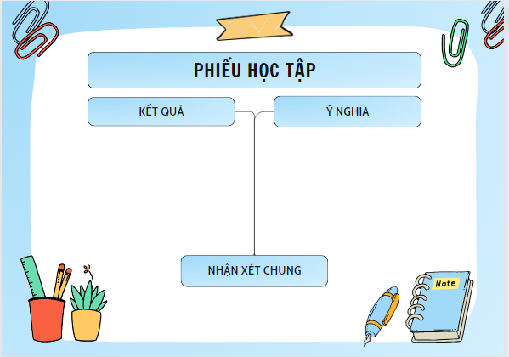

Slide 36
Kết quả | Ý nghĩa
+ Bước đầu xác lập của thể chế quân chủ chuyên chế trung ương tập quyền theo đường lối pháp trị, được tổ chức thống nhất, chặt chẽ. + Cuộc cải cách đã bước đầu giải quyết được những bất cập về sở hữu tài sản và chế độ thuế khoá, hạn chế sở hữu tư nhân quy mô lớn và tình trạng gian dối về ruộng đất, tăng nguồn thu của nhà nước. + Với cuộc cải cách của Hồ Quý Ly và triều Hồ, Nho giáo từng bước trở thành ý thức hệ tư tưởng chủ đạo của xã hội Đại Việt. Nền giáo dục, khoa cử có bước phát triển mới theo hướng quy củ, chuyên nghiệp. | + Thể hiện tinh thần dân tộc, ý thức tự cường của Hồ Quý Ly và triều Hồ cũng như tầng lớp lãnh đạo Đại Việt đương thời. + Để lại nhiều bài học kinh nghiệm quý báu về việc trị nước.
Nhận xét: Cuộc cải cách của Hồ Quý Ly và triều Hồ đã bước đầu xác lập mô hình phát triển mới của quốc gia Đại Việt.
BÁO CÁO

Slide 37
LUYỆN TẬP
AI NHANH HƠN
Hình thức: cá nhân
Thời gian: 30 giây/ câu

Slide 38
Câu 1: Thành nhà Hồ là di tích lịch sử bắt đầu được xây dưới triều nào?
A
Nhà Trần
B
Nhà Lý
C
Nhà Lê
D
Nhà Hồ
Notes:
Đáp án D

Slide 39
Câu 2: Trong cuộc chiến đấu với quân Xiêm ( 1785), cách đánh của quân Tây Sơn có điểm gì độc đáo
A
Chia ruộng đất công cho nông dân nghèo.
B
Hạn chế sỡ hữu ruộng đất quy mô lớn của tư nhân.
C
Bảo vệ sức kéo cho sản xuất nông nghiệp.
D
Xóa bỏ tình trạng che giấu, gian dối về ruộng đất.
Notes:
Đáp án B

Slide 40
Câu 3: Dưới triều Hồ, những tôn giáo nào bị suy giảm vai trò và vị trí so với các triều đại trước?
A
Nho giáo và Đạo giáo
B
Phật giáo và Đạo giáo.
C
Hin-đu giao và Hồi giáo
D
Đạo Thiên chúa và Phật giáo.
Notes:
Đáp án B

Slide 41
Câu 4: Cuộc khởi nghĩa nào sau đây mở đầu thời kỳ đấu tranh chống Bắc thuộc của nhân dân Việt Nam ?
A
“Thông bảo hội sao”
B
“Thái bình thông bảo”
C
“Thiên phúc trấn bảo”
D
“Thái Đức thông bảo”
Notes:
Đáp án câu A

Slide 42
Câu 5: Trong cải cách về văn hóa- giáo dục, nhà Hồ đề cao và khuyến khích sử dụng chữ viết nào sau đây?
A
Chữ Hán
B
Chữ Quốc ngữ
C
Chữ Nôm
D
Chữ Phạn
Notes:
Đáp án C

Slide 43
VẬN DỤNG
Học sinh hãy tổng kết bài học bằng sơ đồ tư duy

Slide 44
CẢM ƠN
HẸN GẶP LẠI

